Slide 1



Catálogo tecnológico
Diagrama UML
Analista
Pytccol
Proxy
REST
ETL
DB
^{pip install pytccol}
^{HTTPS Request}
^{Redirige petición}
^{Consulta datos}
^{Respuesta API}
^{Respuesta datos}
^{JSON}
^{Cargar data}

Slide 2
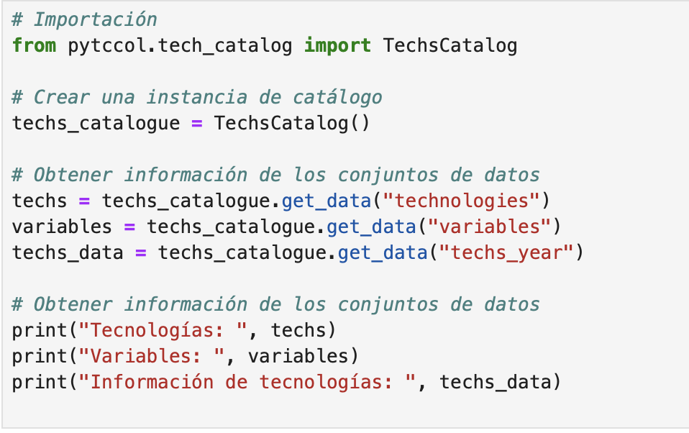
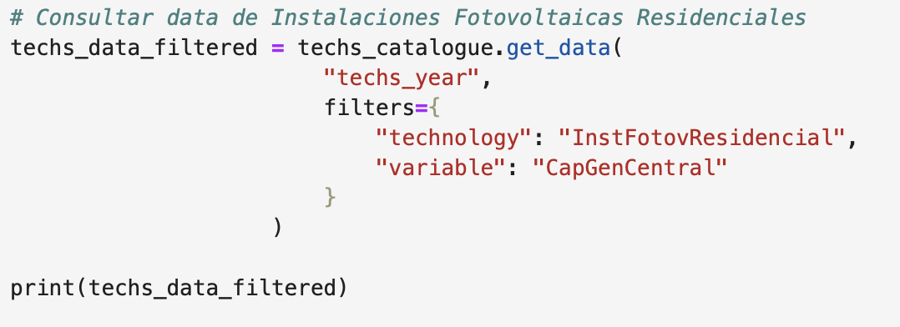
Catálogo tecnológico
Ejemplo de uso Pytccol
Instalación
pip install pytccol --index-url https://__token__:<your_personal_token>@gitlab.com/api/v4/projects/68535300/packages/pypi/simple

Slide 3

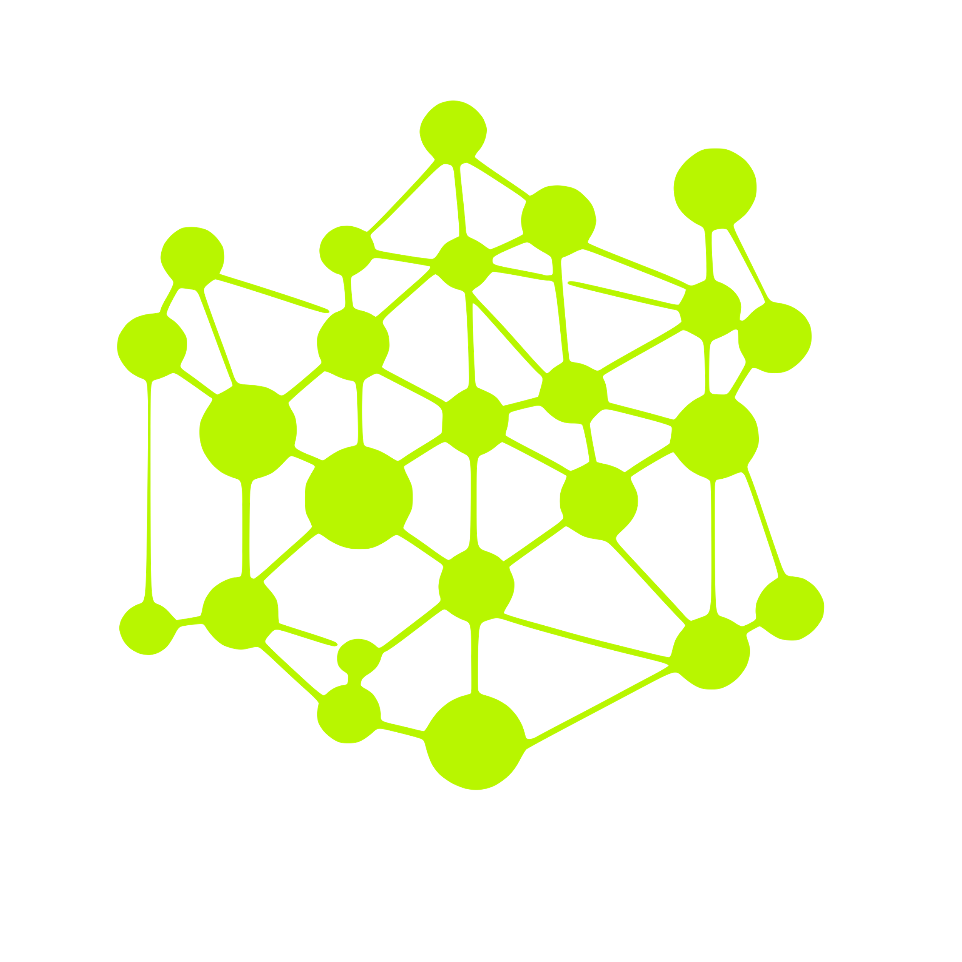
Catálogo tecnológico
Stack de herramientas
Patrón de arquitectura
CI/CD + Control de versiones
Framework API
Gitlab
Django
Contenedores
Base de datos
Docker
Postgresl
Proxy inverso
Lenguaje
Traefik
Python
Microservicios

Slide 4


Catálogo tecnológico
Arquitectura
Servidor A
Stack de herramientas
Almacenamiento
DB
Pip install pytccol
CI/CD + Control de versiones
Gitlab
Contenedores
API
Docker
Django
ETL
REST
Proxy
HTTPS
Base de datos
Proxy inverso
URL
Analista
Postgresl
Traefik
Servidor B
Microservicios y exposición API
json
Patrón de arquitectura
Microservicios

